Slide 1

Forkurs IN1900,
IN-KJM1900,
IN-GEO1900,
MAT-IN1105 og BIOS1100
dag 2: programmering

Slide 2
Innhold i del 2:
Litt studieteknikk
Programmeringsspråk (installere Anaconda)
Editor (installere VS Code), Terminal og Debugger
Feilsøking (“debugging”)
Levere en oppgave i Devilry

Slide 3

Litt studieteknikk
Mange forelesere legger ut forelesningsnotater (slides) før eller etter forelesning – i så fall trenger du ikke notere alt som vises der underveis i forelesningen
Hvis du programmerer i forelesningen (for eksempel live-koding), kan du skrive forklarende kommentarer direkte i programmet ditt (her i grønt):

Slide 4

Litt studieteknikk
Programmering handler ikke om å pugge hvordan hver minste ting skrives (syntaks)
Men i kurs hvor du ikke får ha hjelpemidler på eksamen (som IN1900) må du kunne en del ofte brukte kommandoer
Det viktigste er likevel å forstå hva ting gjør, hva de kan brukes til og ikke brukes til
Du trenger å forstå hva oppgavene handler om og hva som skjer i maskinen når koden kjøres

Slide 5
Bruk og misbruk av kunstig intelligens (AI)
Skal du bruke AI, bruk det som et hjelpemiddel til å lære, ikke som en snarvei til å gjøre oppgaver uten å lære noe
Du får ikke brukt AI på eksamen, da må du stole på det du har lært – har du brukt AI som en krykke gjennom semesteret kommer du til å få det vanskelig
Det er spesielt viktig at du øver deg på selv å finne feil i programmene dine uten hjelp
OBS: AI er ofte upålitelig og tar feil – men likevel svært overbevisende. Dette er en skummel kombinasjon
En god måte å bruke AI på er å be den lage spørsmål eller oppgaver til deg som du kan bruke til å teste om du har forstått et tema. For eksempel:

Slide 6
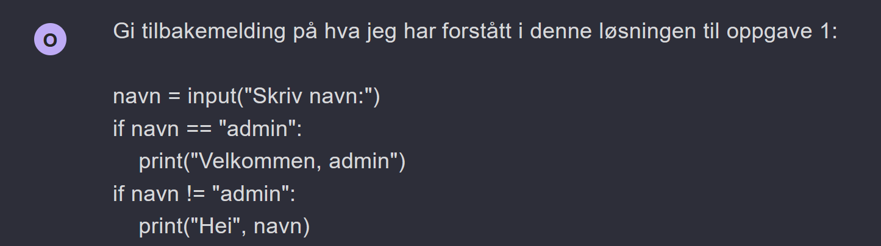
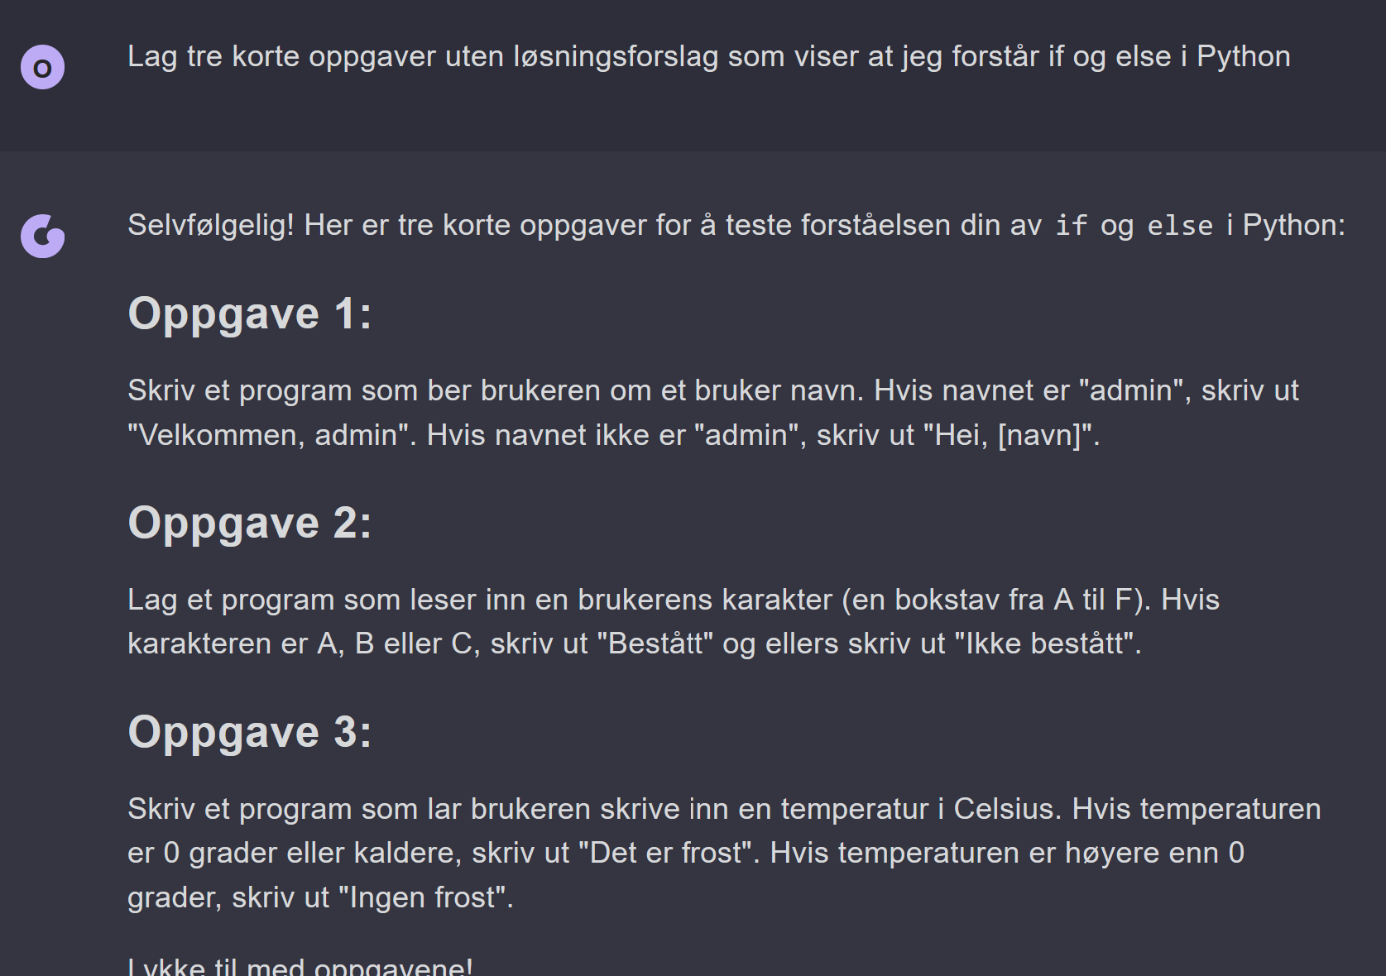
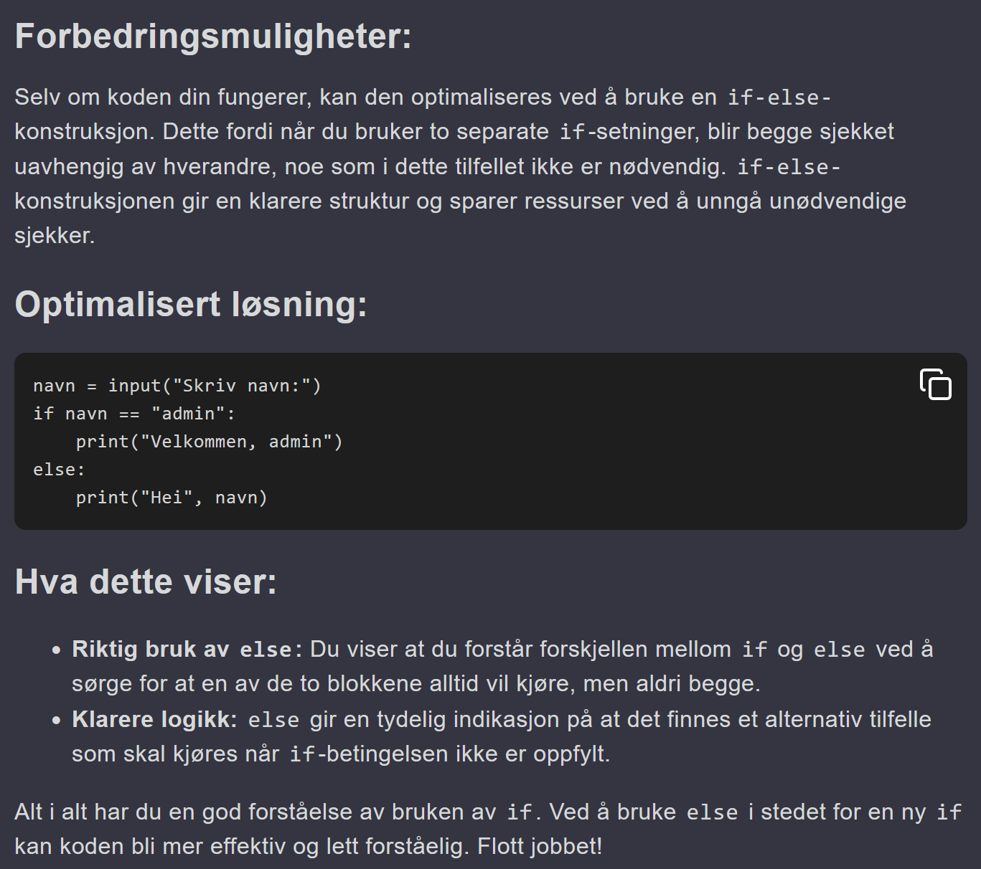

Slide 7
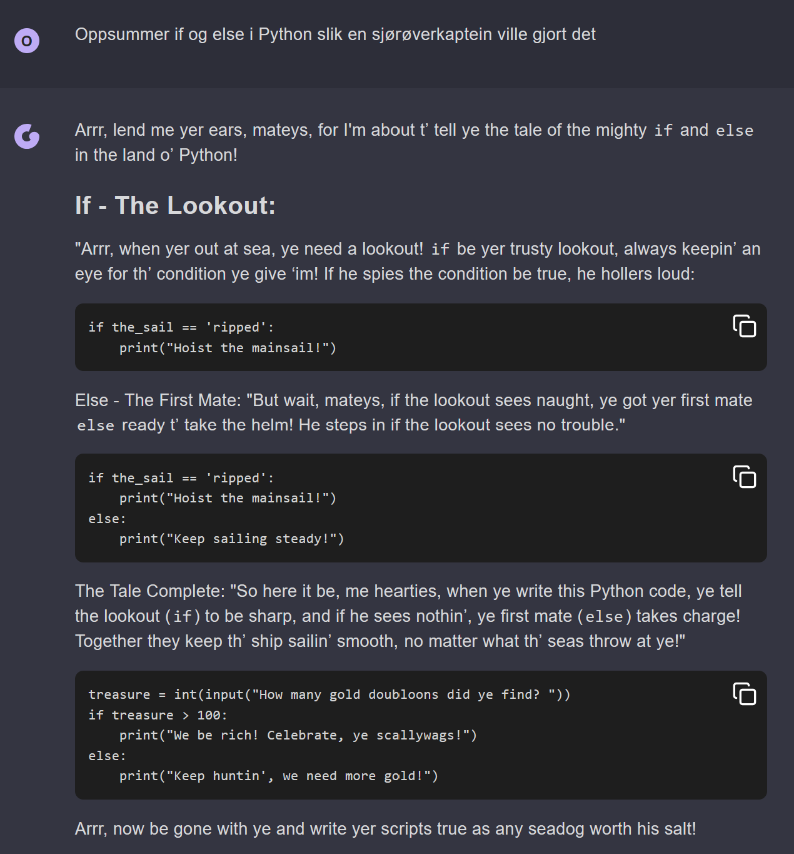
Det er mye forståelse i en god metafor

Slide 8

Hvordan lese programkode – tre nivåer
Problem-nivået
    Hva slags problem er det dette programmet forsøker å løse?
    Navn på variabler (“beløp”, “renter”) er hjelpsomme her
Syntaks-nivået: ‘gramatikken’ i Python
    Tallene til venstre er linjenummer, ikke en del av programmet
    3 tilordninger på formen: variabel = verdi
Maskin-nivået: hva skjer når vi kjører koden?
    En linje kjøres av gangen
    Når vi skriver renter senere, vil maskinen ha lagret i minnet at dette betyr verdien 5
    beløp får først én verdi (100) og litt senere en ny (105) – da er det den siste verdien som er lagret i minnet, den første dermed er overskrevet (“glemt”).
variabel
verdi

Slide 9
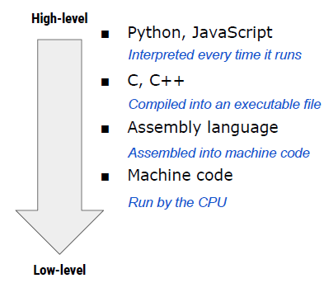
Det finnes forskjellige språk å lage programmer i
Tolket kode / skript (høynivå): Et program som oversettes til maskinkode hver gang det skal kjøres. Treigest, men også enklest for mennesker.
Kompilert kode (middels): Et program som oversettes til maskinkode på forhånd av et spesielt program (kompilator). Treigere, men enklere.
Assembly-kode (lavnivå): Ekstremt detaljert (men raskt), det laveste nivået som er noenlunde forståelig for mennesker
Maskinkode (helt på bunn): Kjøres direkte på den fysiske datamaskinen (hardwaren) : 00101001…
, Java

Slide 10


Litt om Python
Python er et høynivå-språk: Ikke så raskt, men lettere å lese og lære seg
Et av de mest brukte språkene – det finnes mye hjelp og mange programbiblioteker som kan brukes
Men python er også et program som tolker og kjører programmer skrevet i Pyth
anaconda holder styr på både python og programbiblioteker for oss

Slide 11



Tre grunnleggende verktøy:
Editor: Programmet som vi bruker til å skrive programmer
Terminal: Del av OSet (som vi så på i del 1) hvor vi kan kjøre Python-programmer
    (programmene våre kan også åpne vinduer, men det er mer avansert)
Debugger: Verktøy som lar oss se hvordan programmet fungerer i maskinen, og som hjelper oss med å finne feil (“bugs”)

Slide 12
Tre grunnleggende verktøy:
Editor: Programmet som vi bruker til å skrive programmer
Terminal: Del av OSet (som vi så på i del 1) hvor vi kan kjøre Python-programmer
    (programmene våre kan også åpne vinduer, men det er mer avansert)
Debugger: Verktøy som lar oss se hvordan programmet fungerer i maskinen, og som hjelper oss med å finne feil (“bugs”)

Slide 13
Editor: Visual Studio Code (VS Code)
Program som vi bruker til å skrive programmer
VS Code er den eneste editoren vi anbefaler og gir hjelp med
Vi gir dere et oppsett som gjør editoren mer oversiktlig og tilpasset læring
  (hvis du foretrekker en annen editor kan du bruke den på eget ansvar)

Slide 14
Hvorfor kjøre programmer fra terminalen?
Er det slik at alle som skal kjøre programmene våre må ha en editor?
Nei!
Det er viktig at andre kan kjøre koden din på sin maskin uten å ha de samme programmene som deg (det hjeper lite å si “men det funka på min maskin...”)
Det eneste du kan forvente er at python må være installert!

Slide 15
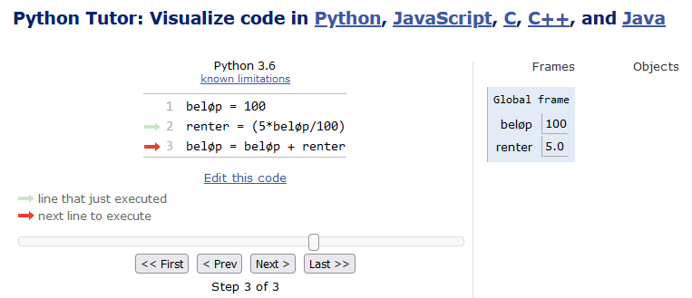
Debugger: Python Tutor
Hjelper oss å forstå hva som skjer i maskinen når vi kjører programmet
En og en linje kjøres av gangen
Vi kan se variabler og verdiene deres for hvert steg
Hjelpsomt når vi skal oppdage og rette opp feil
(VS Code har også en innebygd debugger som er litt for avansert for oss foreløpig)

Slide 16
Feil (“bugs”) er en helt naturlig, uunngåelig del av programmering (selv etter mange år!)
Det er umulig å skrive feilfri programmer på første forsøk – syklusen er:
  Skriv litt kode (ikke for mye)
  Test at det fungerer
  Ofte er det en bug: Finn → forstå → fiks
  Bruk debugger!
  Test igjen etterpå – det er ofte flere bugs
  Når alle er funnet, kan vi gå videre og skrive mer kode
Å oppdage feil er en god ting ☺
(Det er mye verre om vi ikke oppdager dem)
Det gjelder også “bugs i forståelse”: Test også forståelsen deres ofte!

Slide 17

Etter hvert: Levere oppgaver i Devilry
Djevelsk bra jobbet!
Dere vil få hjelp med dette på gruppetimene når dere kommer så langt at dere skal levere noe
Da finner dere det på devilry.ifi.uio.no
Der lurt å legge alt som skal leveres i en mappe og levere alle filene fra den mappen
Husk at koden som leveres skal kunne kjøre på en annen maskin – lever alle filene som trengs for å kjøre den (men ikke mer enn det)!
Lurt å ha en mappe per innlevering, med alle filene i

Slide 18
Oppgaver
spør oraklene (hjelperne på gruppetimen) om hjelp hvis du står fast ☺

Slide 19
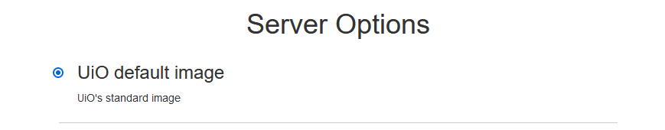
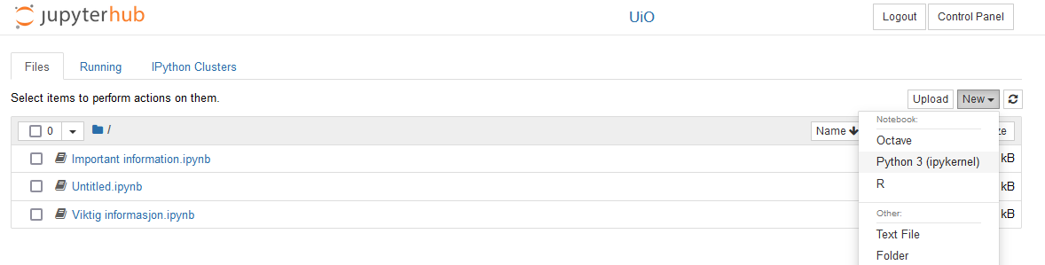
Spesielt for BIOS1100:
Dere må ikke installere Anaconda og VS Code
Dere kan i stedet gå til UiO sin JupyterHub-nettside og trykke “Logg inn med Dataporten”
Logg inn som vanlig og velg
Etter litt ventetid kan dere lage en ny notebook slik (New → Python 3):

Slide 20
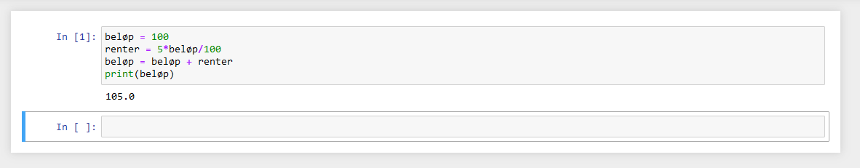
Spesielt for BIOS1100:
Dere kan lage programmet i oppgave 5 i vinduet som kommer opp:
Trykk CTRL + ENTER for å kjøre programmet når det er ferdig skrevet
Dere kan hoppe over resten av oppgave 1 – 7 (men gjør oppgave 8!)
(Frivillig: Spesielt interesserte kan kjøre Jupyter-sider på sin egen maskin ved å installere Anaconda (oppg 1), gjøre klar terminalen
(oppg 6) og så skrive jupyter notebook i et nytt terminalvindu.)

Slide 21
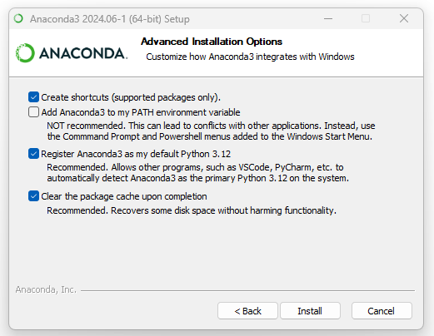
Oppgave 1: Last ned og installer Anaconda
Last ned og installer siste versjon av Anaconda herfra: https://www.anaconda.com/download/success
Windows: Velg følgende under
installasjonen:
Mac: Trykk på epleikon → Om
denne maskinen for å finne ut
om du har Intel- eller Apple
Silocon-prosessor

Slide 22
Oppgave 2: Installer VS Code (hvis du ønsker å bruke den anbefalte editoren)
https://code.visualstudio.com/Download

Slide 23
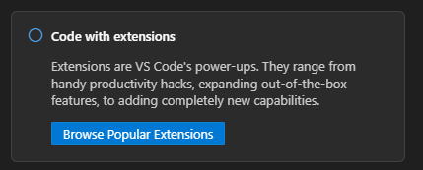

Oppgave 3: Legg inn Python-utvidelsen
Start VS Code og velg “Browse Popular Extensions” i bildet som dukker opp:
Den eneste utvidelsen du trenger foreløpig er denne (trykk Install):
Du kan også installere denne utvidelsen manuelt herfra:
https://marketplace.visualstudio.com/items?itemName=ms-python.python

Slide 24


Oppgave 4: Oppsett av VS Code
Enklere, mindre forvirrende
Bedre tilpasset læring av Python
Last ned denne filen:
https://tinyurl.com/in1000-vscode
Windows: File → Preferences → Settings →
Mac: Code → Settings → Settings →
Lim inn fra nedlastet fil og lagre innstillingene
Lukk VS Code, start på nytt og sjekk at det nå ser annerledes ut

Slide 25
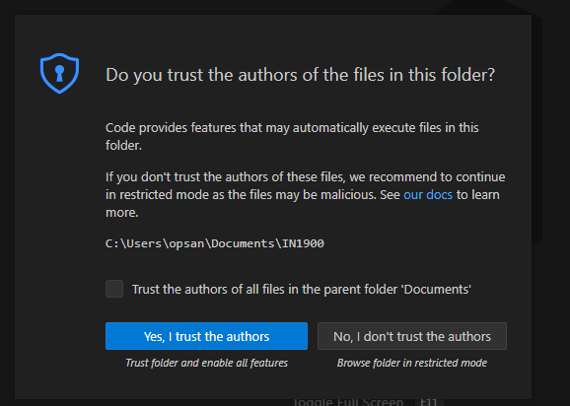

Oppgave 5: Lag et Python-program
Åpne “Forkurs”-mappa fra i går med File → Open Folder
Åpne en ny fil med File → New File
Skriv inn følgende på de fire første linjene:
Lagre filen i “Forkurs”-mappa med navnet
mitt-første-program.py

Slide 26
Oppgave 6: Gjør klar terminalen
(kun for Linux- og Mac-brukere)
Gå videre til oppgave 6 ½ hvis du bruker Windows
Søk på “anaconda prompt” og åpne Anaconda Prompt:
I terminalvinduet som dukker opp, skriv:
conda init og trykk ENTER
Lukk dette terminalvinduet
Nå har du gjort klart Anaconda til å fungere sammen med terminalen ☺

Slide 27
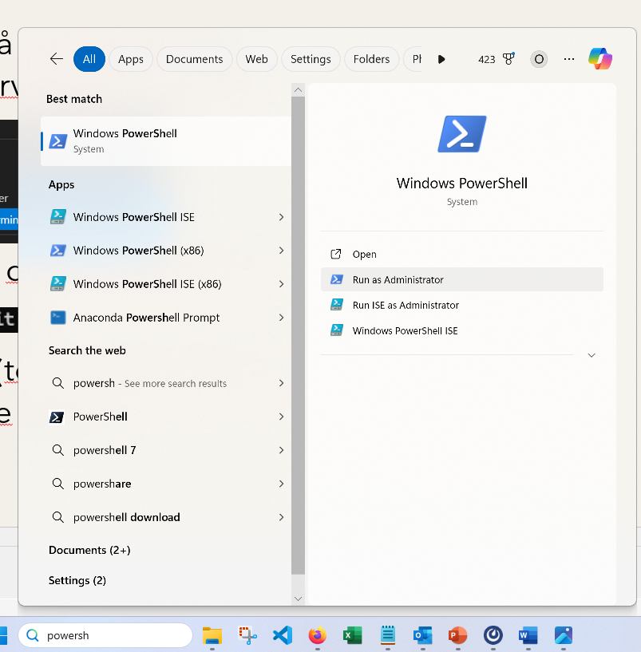
Oppgave 6 ½: Gjør klar terminalen
(kun for Windows-brukere)
Søk på “powershell” og Velg Run as Administrator under Windows Powershell:
Trykk ja på å kunne gjøre endringer på maskinen
I terminalvinduet som dukker opp, skriv:
set-executionpolicy remotesigned og trykk ENTER
Lukk dette terminalvinduet

Slide 28
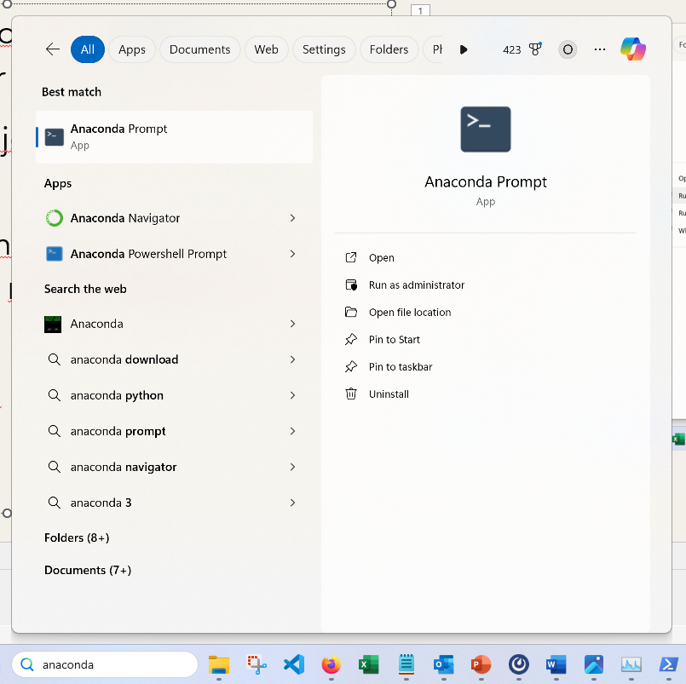
Oppgave 6 ½: Gjør klar terminalen
(kun for Windows-brukere)
Søk på “anaconda prompt” og velg Open under Anaconda Prompt:
I terminalvinduet som dukker opp, skriv:
conda init powershell og trykk ENTER
Lukk dette terminalvinduet
Nå har du gjort klart Anaconda til å fungere sammen med PowerShell ☺

Slide 29
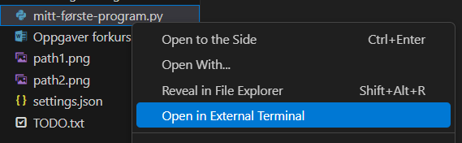
Oppgave 6: Kjør programmet ditt
Åpne terminalen ved å høyreklikke på python-filen i utforskervinduet
(View → Explorer i menyen) og velg:
I terminalvinduet som dukker opp, skriv:
python mitt-første-program.py (Windows)
python3 mitt-første-program.py (Mac og Linux)
Hvis du skrev alt riktig, skal programmet skrive ut dette til skjermen:
Kjør alltid programmene dine fra terminalen!

Slide 30
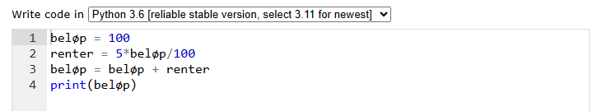


Oppgave 8: Python Tutor
Gå til pythontutor.com
Trykk på “Python”
I vinduet et stykke ned, lim inn programmet ditt fra VS Code:
Trykk
Trykk for hver linje og se hva som skjer i maskinen når hver linje kjøres
(se hvordan verdiene til variablene beløp og renter endrer seg for hver linje)

